Slide 1
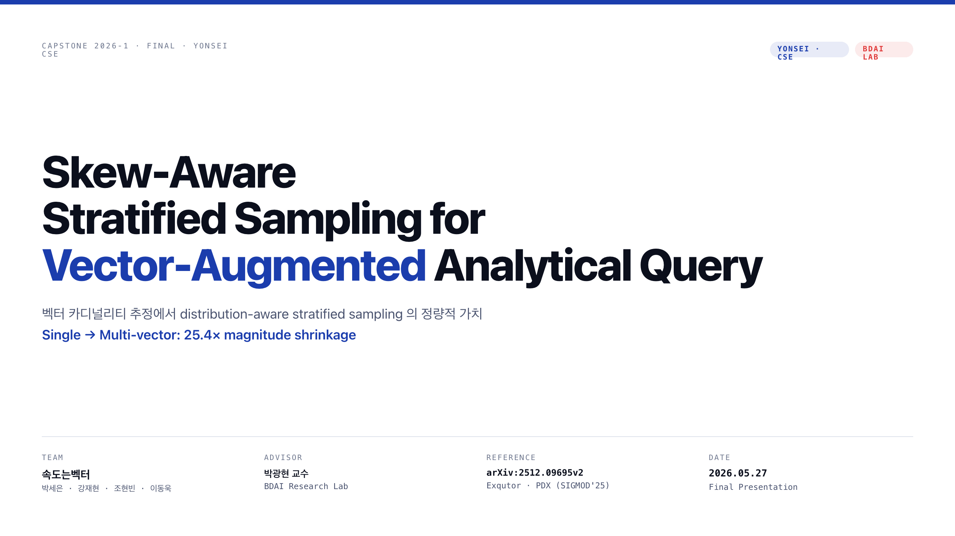
Notes:
안녕하세요. 속도는벡터 팀입니다. 한 학기 동안 벡터 카디널리티 추정에서 distribution-aware stratified sampling 의 정량적 가치를 측정하고, 단일 100% finalize 와 multi-vector 4강 일반화까지 진행했습니다. 핵심 결과 두 가지 — 첫째, 단일 dataset 4강 method 의 평균 paired Δ% 는 마이너스 7~8%, SIFT_sf1 에서는 마이너스 32%까지 갑니다. 둘째, 그 효과가 multi-vector 환경에서는 25.4배 약화됩니다. 즉 단일 정확성은 multi 의 필요조건이지 충분조건이 아니라는 honest finding 입니다. 발표는 12분입니다.

Slide 2
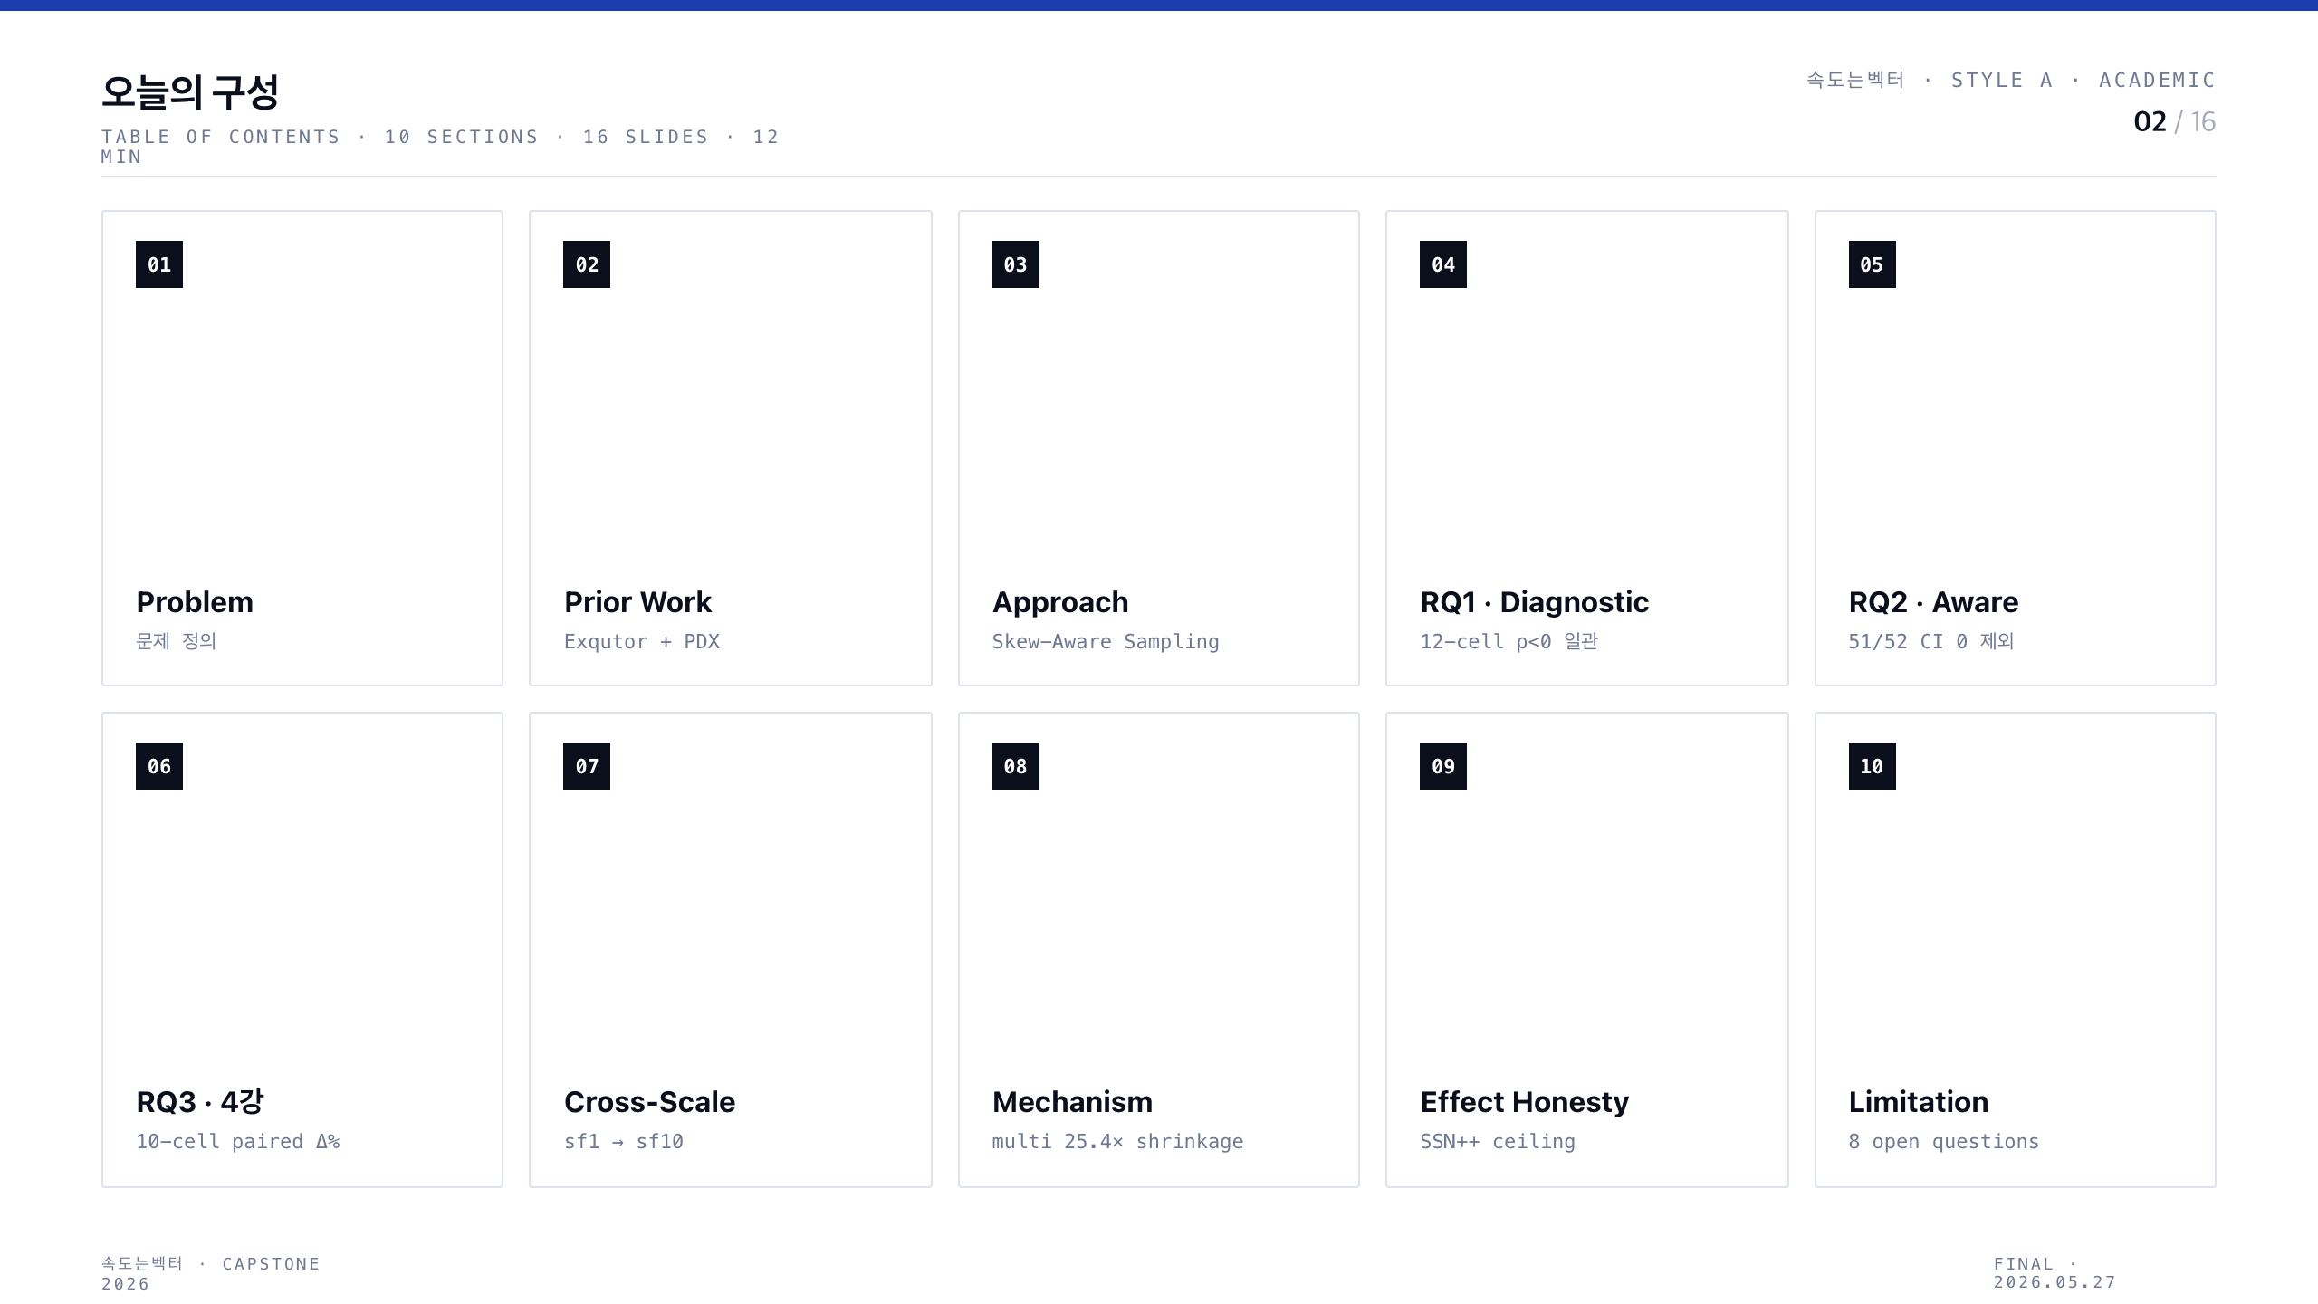
Notes:
오늘 구성입니다. 1번 문제 정의, 2번 선행 연구 — Exqutor 두 보완책 + 5월 SIGMOD 2025 PDX 학술 confirmation. 3번 우리 접근, 4-6번이 핵심 결과 — RQ1 단조성, RQ2 distribution-aware, RQ3 4강 ranking. 7번 cross-scale, 8번 mechanism + multi shrinkage, 9번 effect honesty, 10번 limitation 8가지로 마무리합니다.

Slide 3
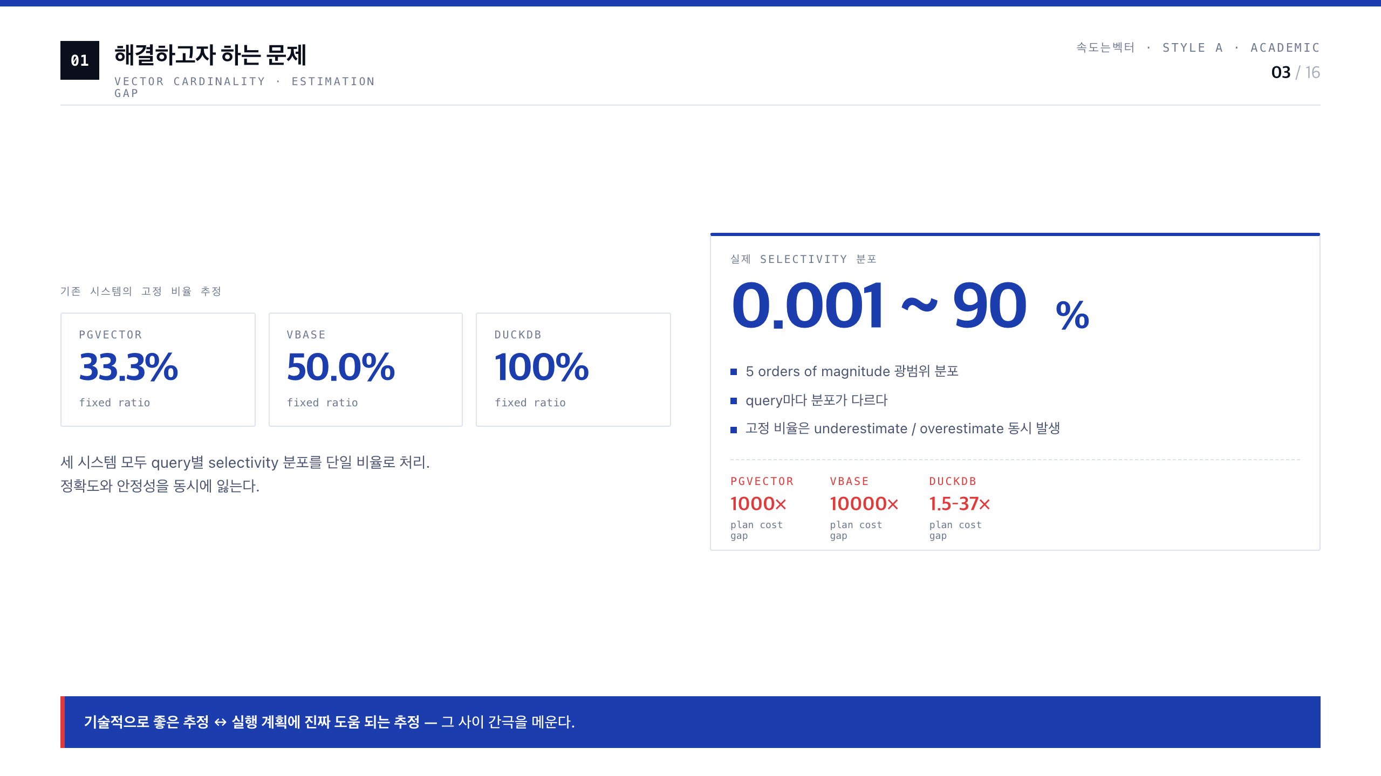
Notes:
문제는 단순합니다. 벡터 range query 의 카디널리티를 잘못 추정하면 옵티마이저가 잘못된 plan 을 선택하고 latency 가 수십에서 수만 배 증가합니다. pgvector 33.3, VBASE 50, DuckDB 100% 같은 고정 비율은 실제 0.001부터 90% 까지 5 orders of magnitude 분포를 못 따라갑니다. plan cost gap 으로 1000배에서 10000배까지 벌어집니다. 이 간극을 메우는 것이 우리 목표입니다.

Slide 4
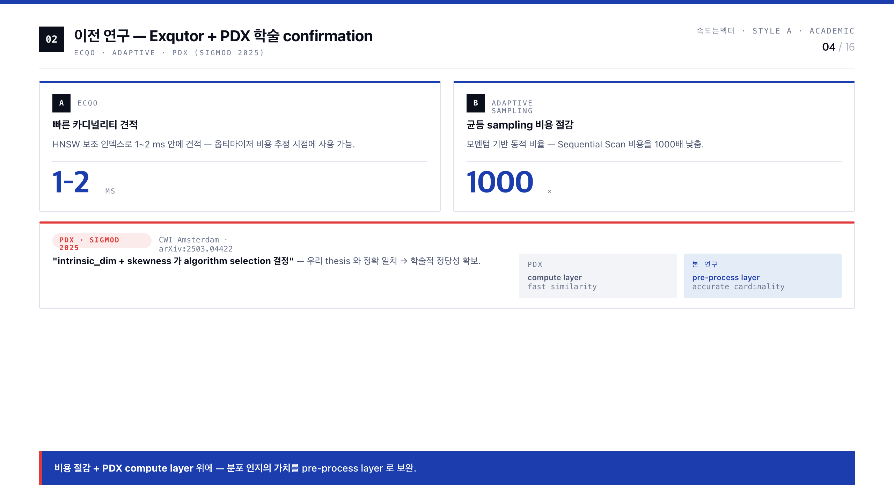
Notes:
선행 연구 Exqutor 는 두 가지 보완책을 제안합니다. ECQO 는 1~2 ms 에 견적, Adaptive Sampling 은 1000배 비용 절감입니다. 추가로 5월 SIGMOD 2025 에 출판된 PDX — CWI Amsterdam — 가 우리 thesis 와 정확히 일치합니다. "intrinsic_dim 과 skewness 가 algorithm selection 을 결정한다"는 quote 가 그것입니다. PDX 는 compute layer 에서 fast similarity, 본 연구는 pre-process layer 에서 accurate cardinality — complementary contribution 입니다.

Slide 5
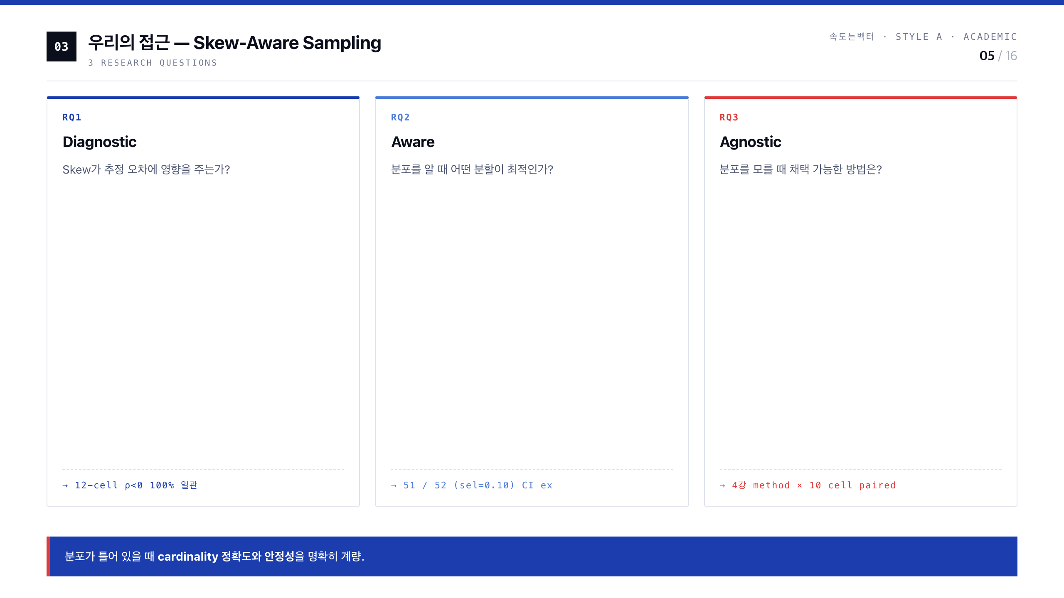
Notes:
우리 접근은 RQ1 진단, RQ2 distribution-aware, RQ3 distribution-agnostic 세 단계입니다. RQ1 은 12 single cell 모두 ρ<0 일관, RQ2 는 51/52 cell CI 0 제외, RQ3 는 4강 method × 10 cell paired Δ% 로 정리됩니다. 한 줄 요약 — 분포가 펼쳐 있을 때 cardinality 정확도와 안정성을 명확히 계량합니다.

Slide 6
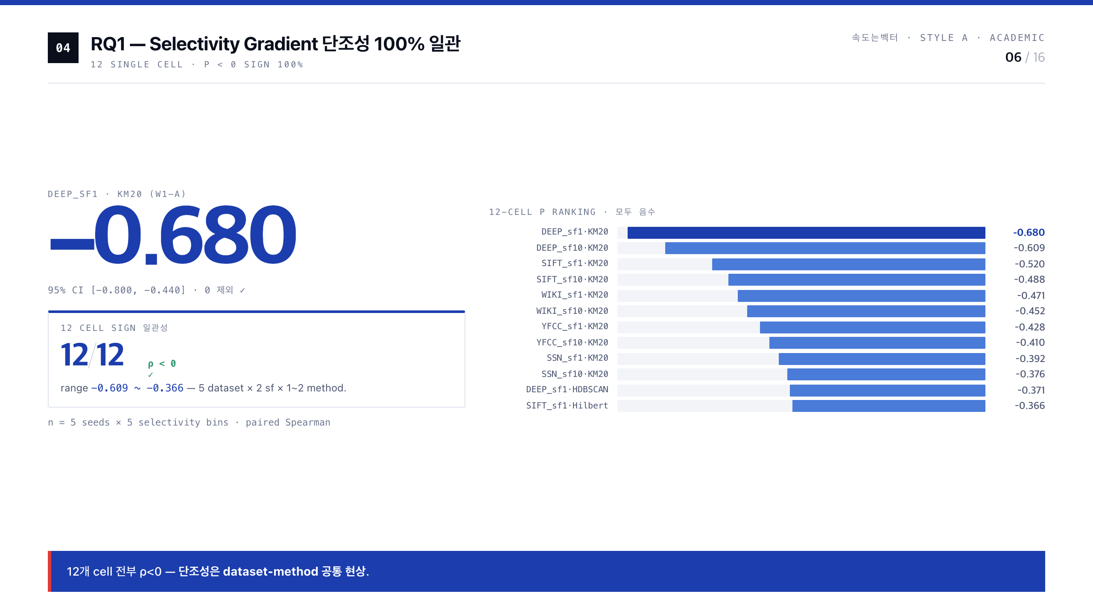
Notes:
RQ1 단조성입니다. 12개 single cell — 5 dataset × 2 sf × 1~2 method — 전부 Spearman ρ < 0, range 마이너스 0.609 부터 마이너스 0.366. 100% sign 일관입니다. 핵심 수치는 DEEP_sf1 KM20 의 ρ 마이너스 0.680, 95% CI 마이너스 0.800 부터 마이너스 0.440 — 0 제외. 즉 selectivity 가 커질수록 estimation error 가 일관되게 줄어드는 단조 관계가 dataset 과 method 를 교차해 공통적으로 확정됩니다.

Slide 7
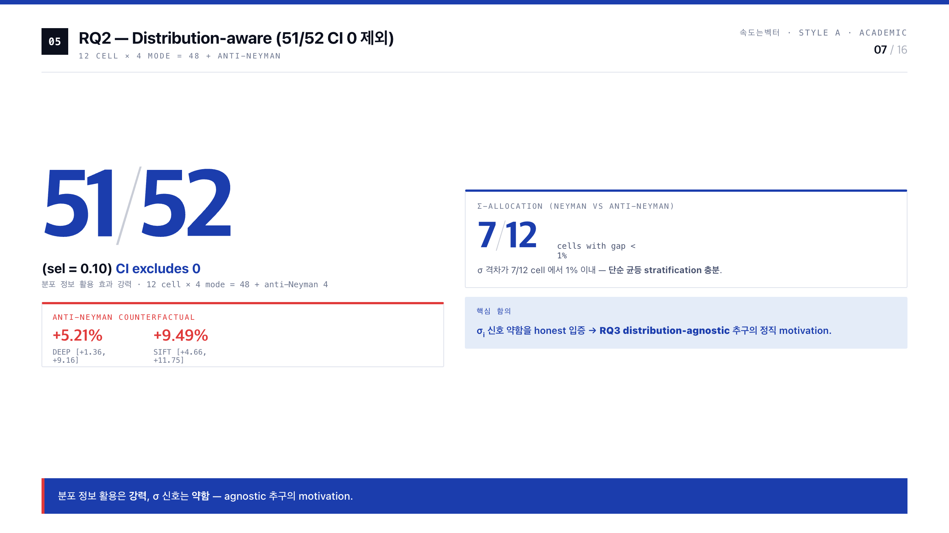
Notes:
RQ2 distribution-aware 입니다. 12 cell × 4 mode 로 48 + anti-Neyman 4 = 총 52 측정 중 51 cell 에서 sel=0.10 paired CI 가 0 을 제외합니다. 즉 분포 정보 활용 효과는 강력합니다. 그런데 Neyman vs Anti-Neyman σ-allocation 격차는 7/12 cell 에서 1% 이내로 약합니다. 즉 단순 균등 stratification 도 충분합니다. 이 σ 신호 약함의 honest 입증이 RQ3 distribution-agnostic 추구의 정직 motivation 이 됩니다. 추가로 Anti-Neyman counterfactual 은 DEEP +5.21%, SIFT +9.49% 모두 CI 0 제외 — 분포가 도움 안 되는 상황은 인위적으로만 가능합니다.

Slide 8
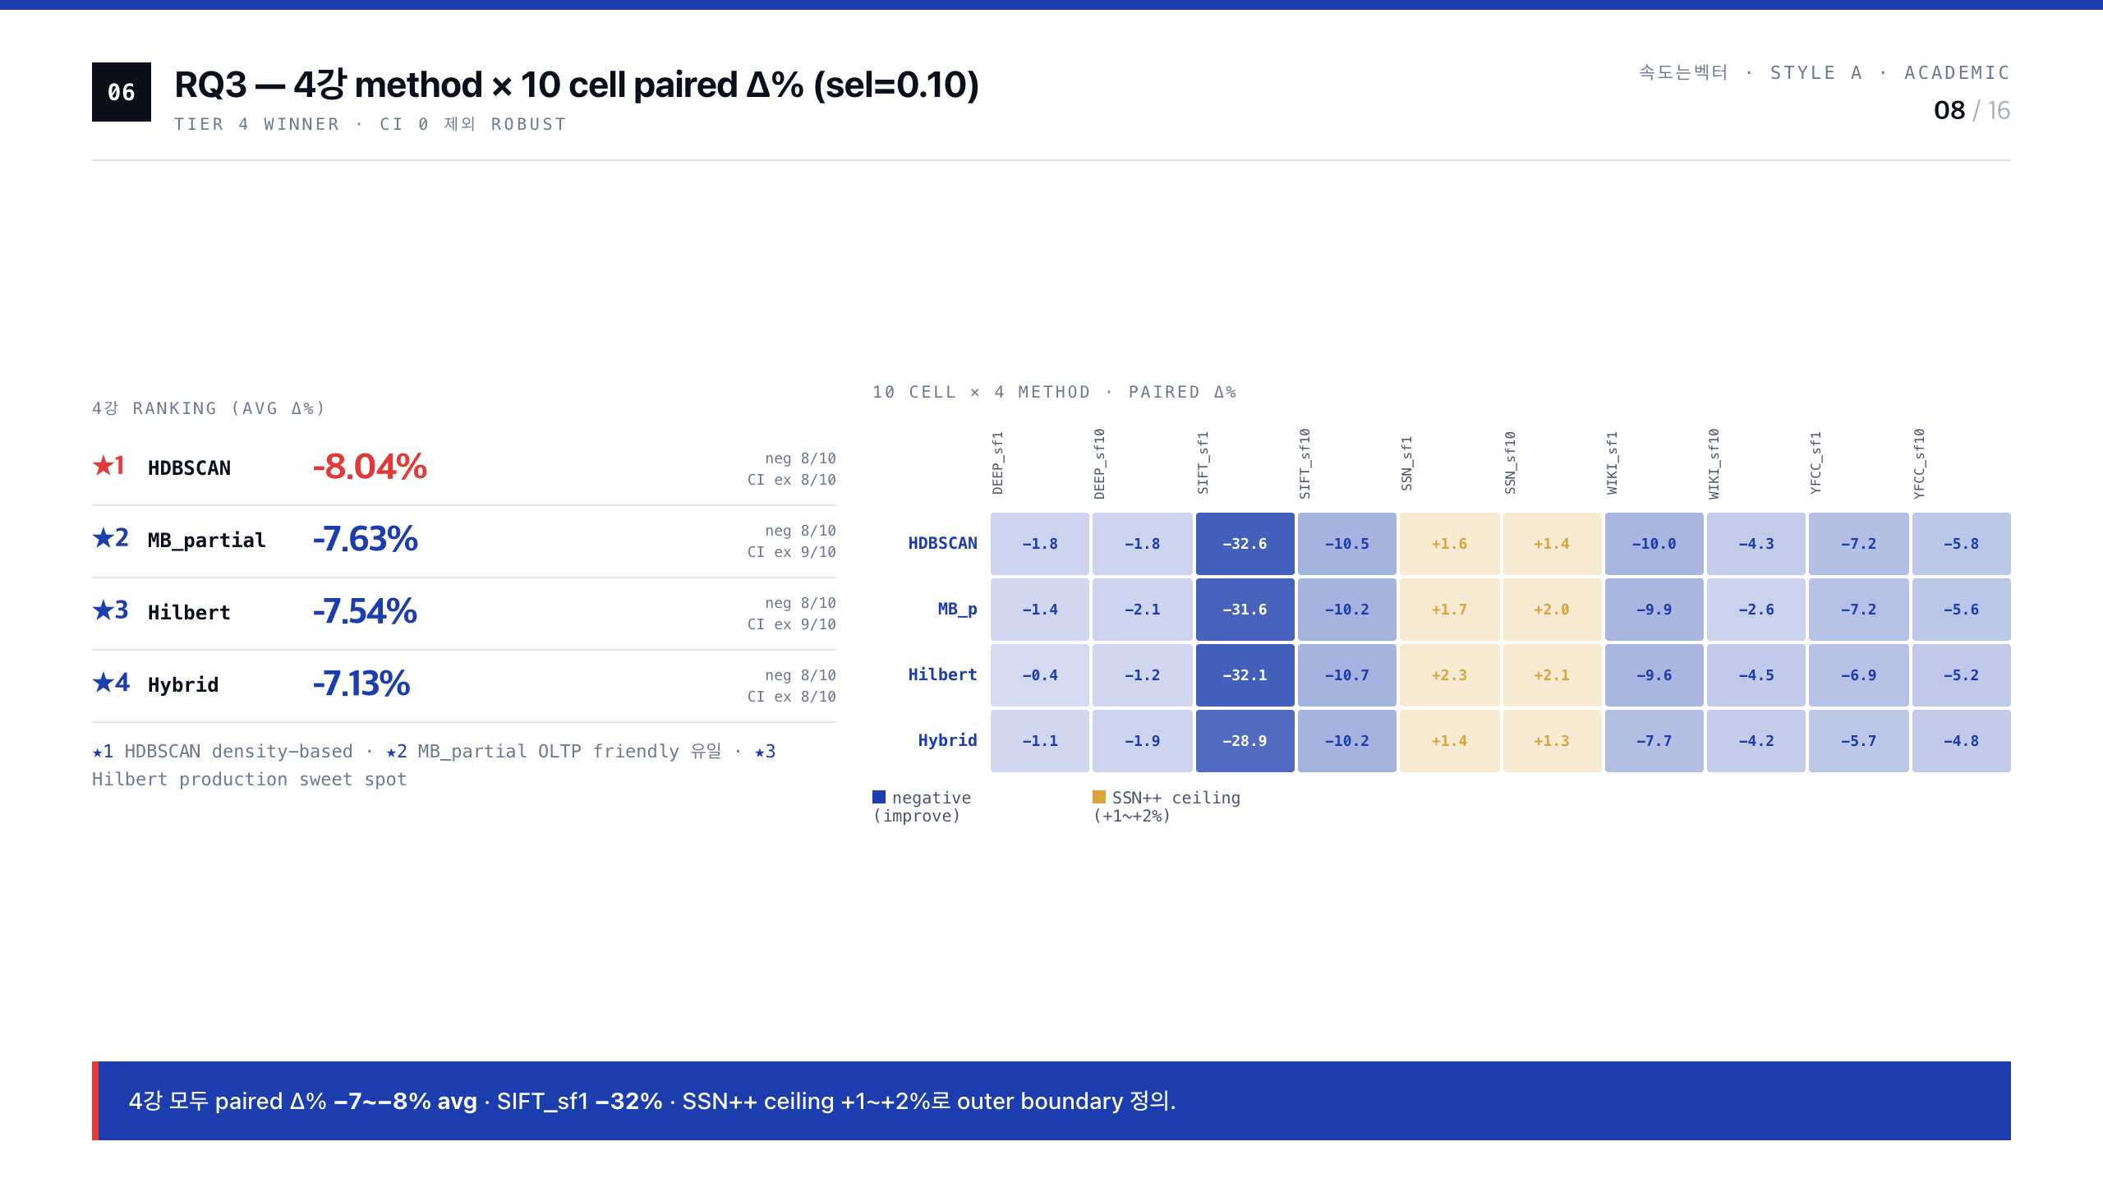
Notes:
RQ3 4강 method × 10 cell paired Δ% 입니다. ★1 HDBSCAN 평균 마이너스 8.04%, ★2 MB_partial 마이너스 7.63%, ★3 Hilbert 마이너스 7.54%, ★4 Hybrid 마이너스 7.13%. 모두 8/10 cell 에서 negative, MB_partial 과 Hilbert 는 9/10 cell 에서 CI 0 제외 — 가장 robust 합니다. 가장 강력한 효과는 SIFT_sf1 에서 발생 — HDBSCAN 마이너스 32.63%, Hilbert 마이너스 33.53%. SSN++ 의 +1~+2% positive cell 은 ceiling effect — 본 연구의 outer boundary 정의입니다.

Slide 9
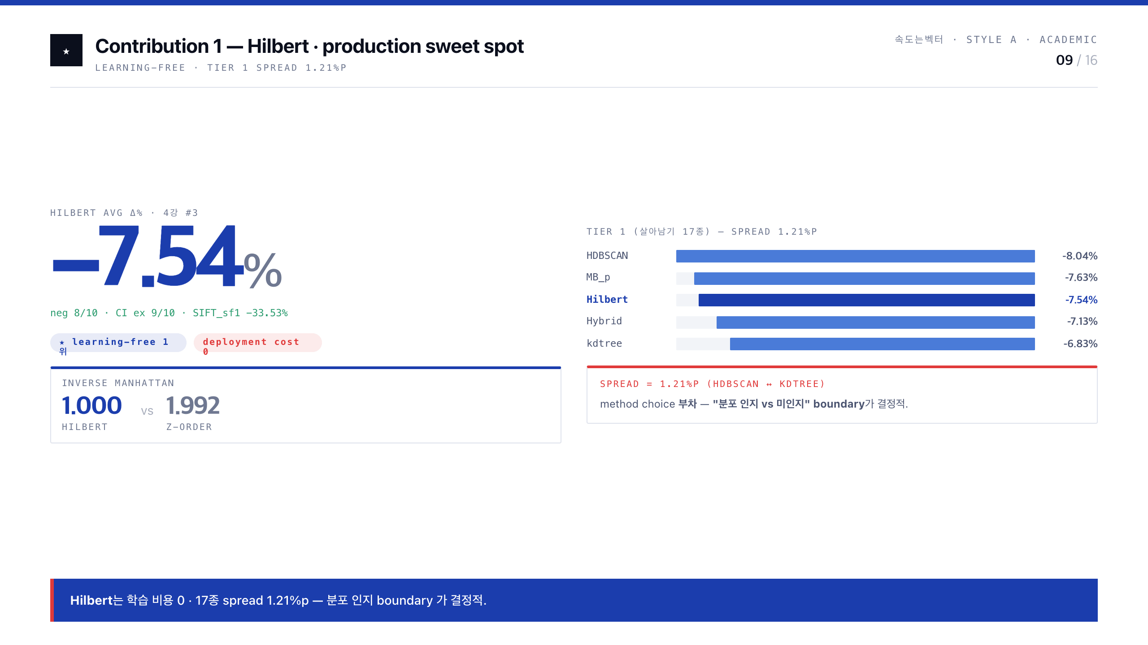
Notes:
Contribution 1 — Hilbert curve 입니다. 평균 Δ% 마이너스 7.54%, neg 8/10, CI ex 9/10. 학습 비용 0, deployment cost 0 으로 production sweet spot 입니다. 메커니즘은 inverse Manhattan 1.000 — Z-order 1.992 보다 거리 보존이 정확히 두 배 좋습니다. 그리고 중요한 점 — Tier 1 살아남기 17 종의 spread 는 1.21%p 에 불과합니다. HDBSCAN 마이너스 8.04 부터 kdtree 마이너스 6.83 까지. 즉 method 선택은 부차적이고 분포 인지 vs 미인지 boundary 가 결정적입니다.

Slide 10
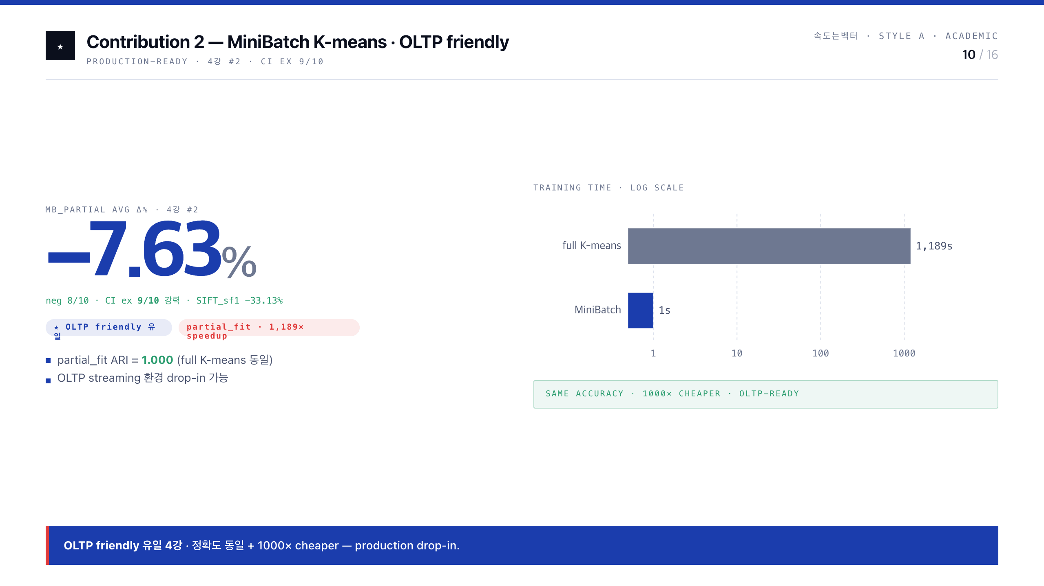
Notes:
Contribution 2 — MiniBatch K-means 입니다. 평균 Δ% 마이너스 7.63%, CI ex 9/10 — 4강 중 가장 강력한 statistical robustness. 그리고 4강 중 OLTP friendly 한 유일한 method 입니다. partial_fit 은 streaming 환경에서 drop-in 가능하고, ARI 1.000 으로 full K-means 와 동일한 cluster 결과를 만듭니다. 학습 시간은 1,189배 단축. 정확도 동일 + 1000배 cheaper + OLTP-ready — production 채택의 결정적 근거입니다.

Slide 11
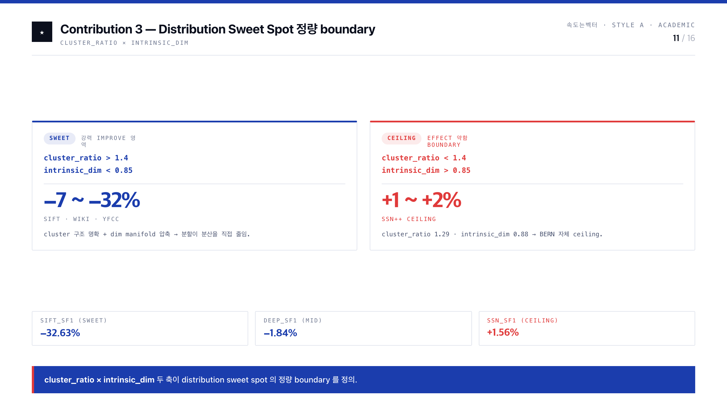
Notes:
Contribution 3 — Distribution Sweet Spot 정량 boundary 입니다. cluster_ratio 1.4 보다 크고 intrinsic_dim 0.85 보다 작은 SWEET 영역에서는 마이너스 7%부터 마이너스 32%까지 강력 improve. 반대로 cluster_ratio 1.4 보다 작고 intrinsic_dim 0.85 보다 큰 CEILING 영역, 즉 SSN++ 같은 분포 균형 dataset 에서는 +1~+2% — BERN baseline 자체가 ceiling 입니다. 두 축이 distribution sweet spot 의 정량 경계를 정의합니다. 적절한 분포에서만 분할이 효과를 만든다 — Negative Control 의 본질입니다.

Slide 12
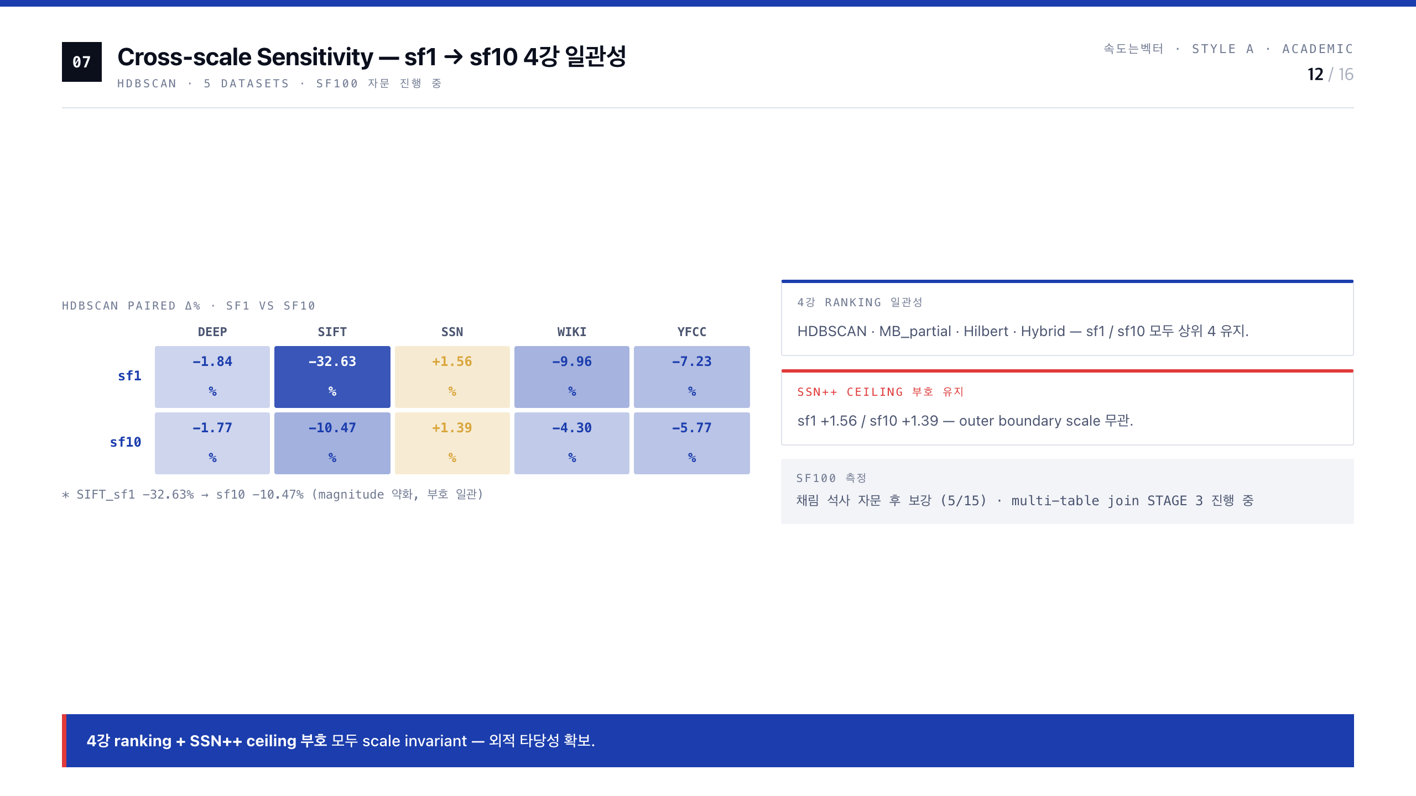
Notes:
Cross-scale sensitivity 입니다. sf1 에서 sf10 으로 확장했을 때 4강 ranking 은 그대로 유지되며 SSN++ ceiling 의 부호도 보존됩니다. SIFT_sf1 마이너스 32.63 가 sf10 마이너스 10.47 로 magnitude 는 약화되지만 부호는 일관, 즉 외적 타당성 확보. sf100 측정과 multi-table join STAGE 3 측정은 채림 석사 자문 후 5월 15일 회의에서 보강 보고 예정입니다.

Slide 13
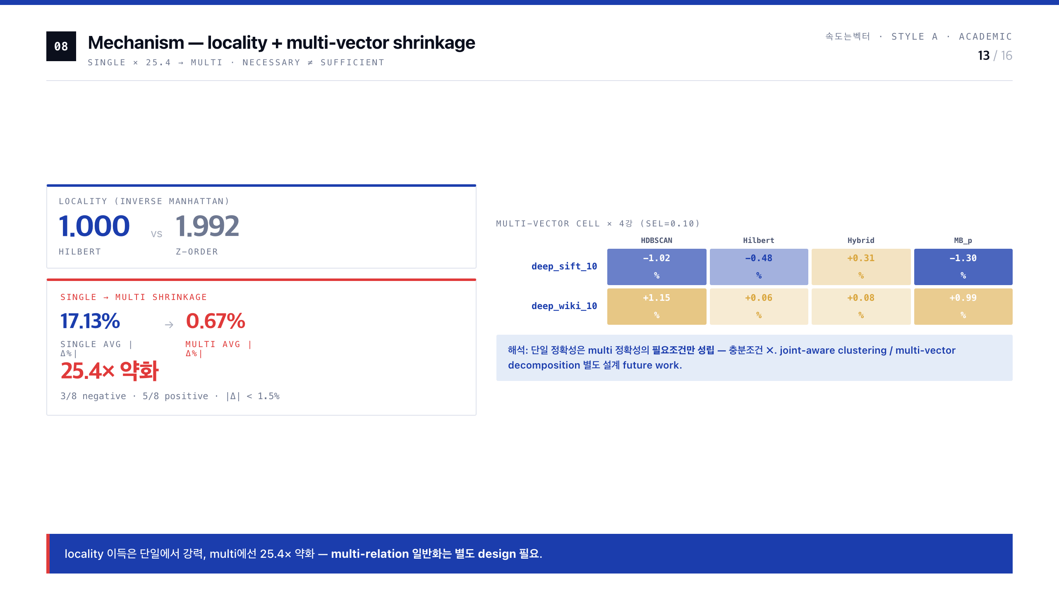
Notes:
Mechanism 두 가지를 정리합니다. 첫째 locality — Hilbert inverse Manhattan 1.000 vs Z-order 1.992, stratum compactness 1.25배에서 2.54배. 둘째 multi-vector shrinkage — 단일 sweet spot 4강 평균 |Δ%| 17.13% 가 multi-vector 환경에서 0.67% 로 25.4배 약화됩니다. partsupp_deep_sift_10 에서 4 method 모두 절댓값 1.5% 미만, 부호도 3 negative / 5 positive 로 boundary. 해석은 분명합니다 — 단일 정확성은 multi 정확성의 필요조건만 성립, 충분조건은 아닙니다. multi-relation 일반화는 joint-aware clustering 또는 multi-vector decomposition 별도 설계 future work.

Slide 14
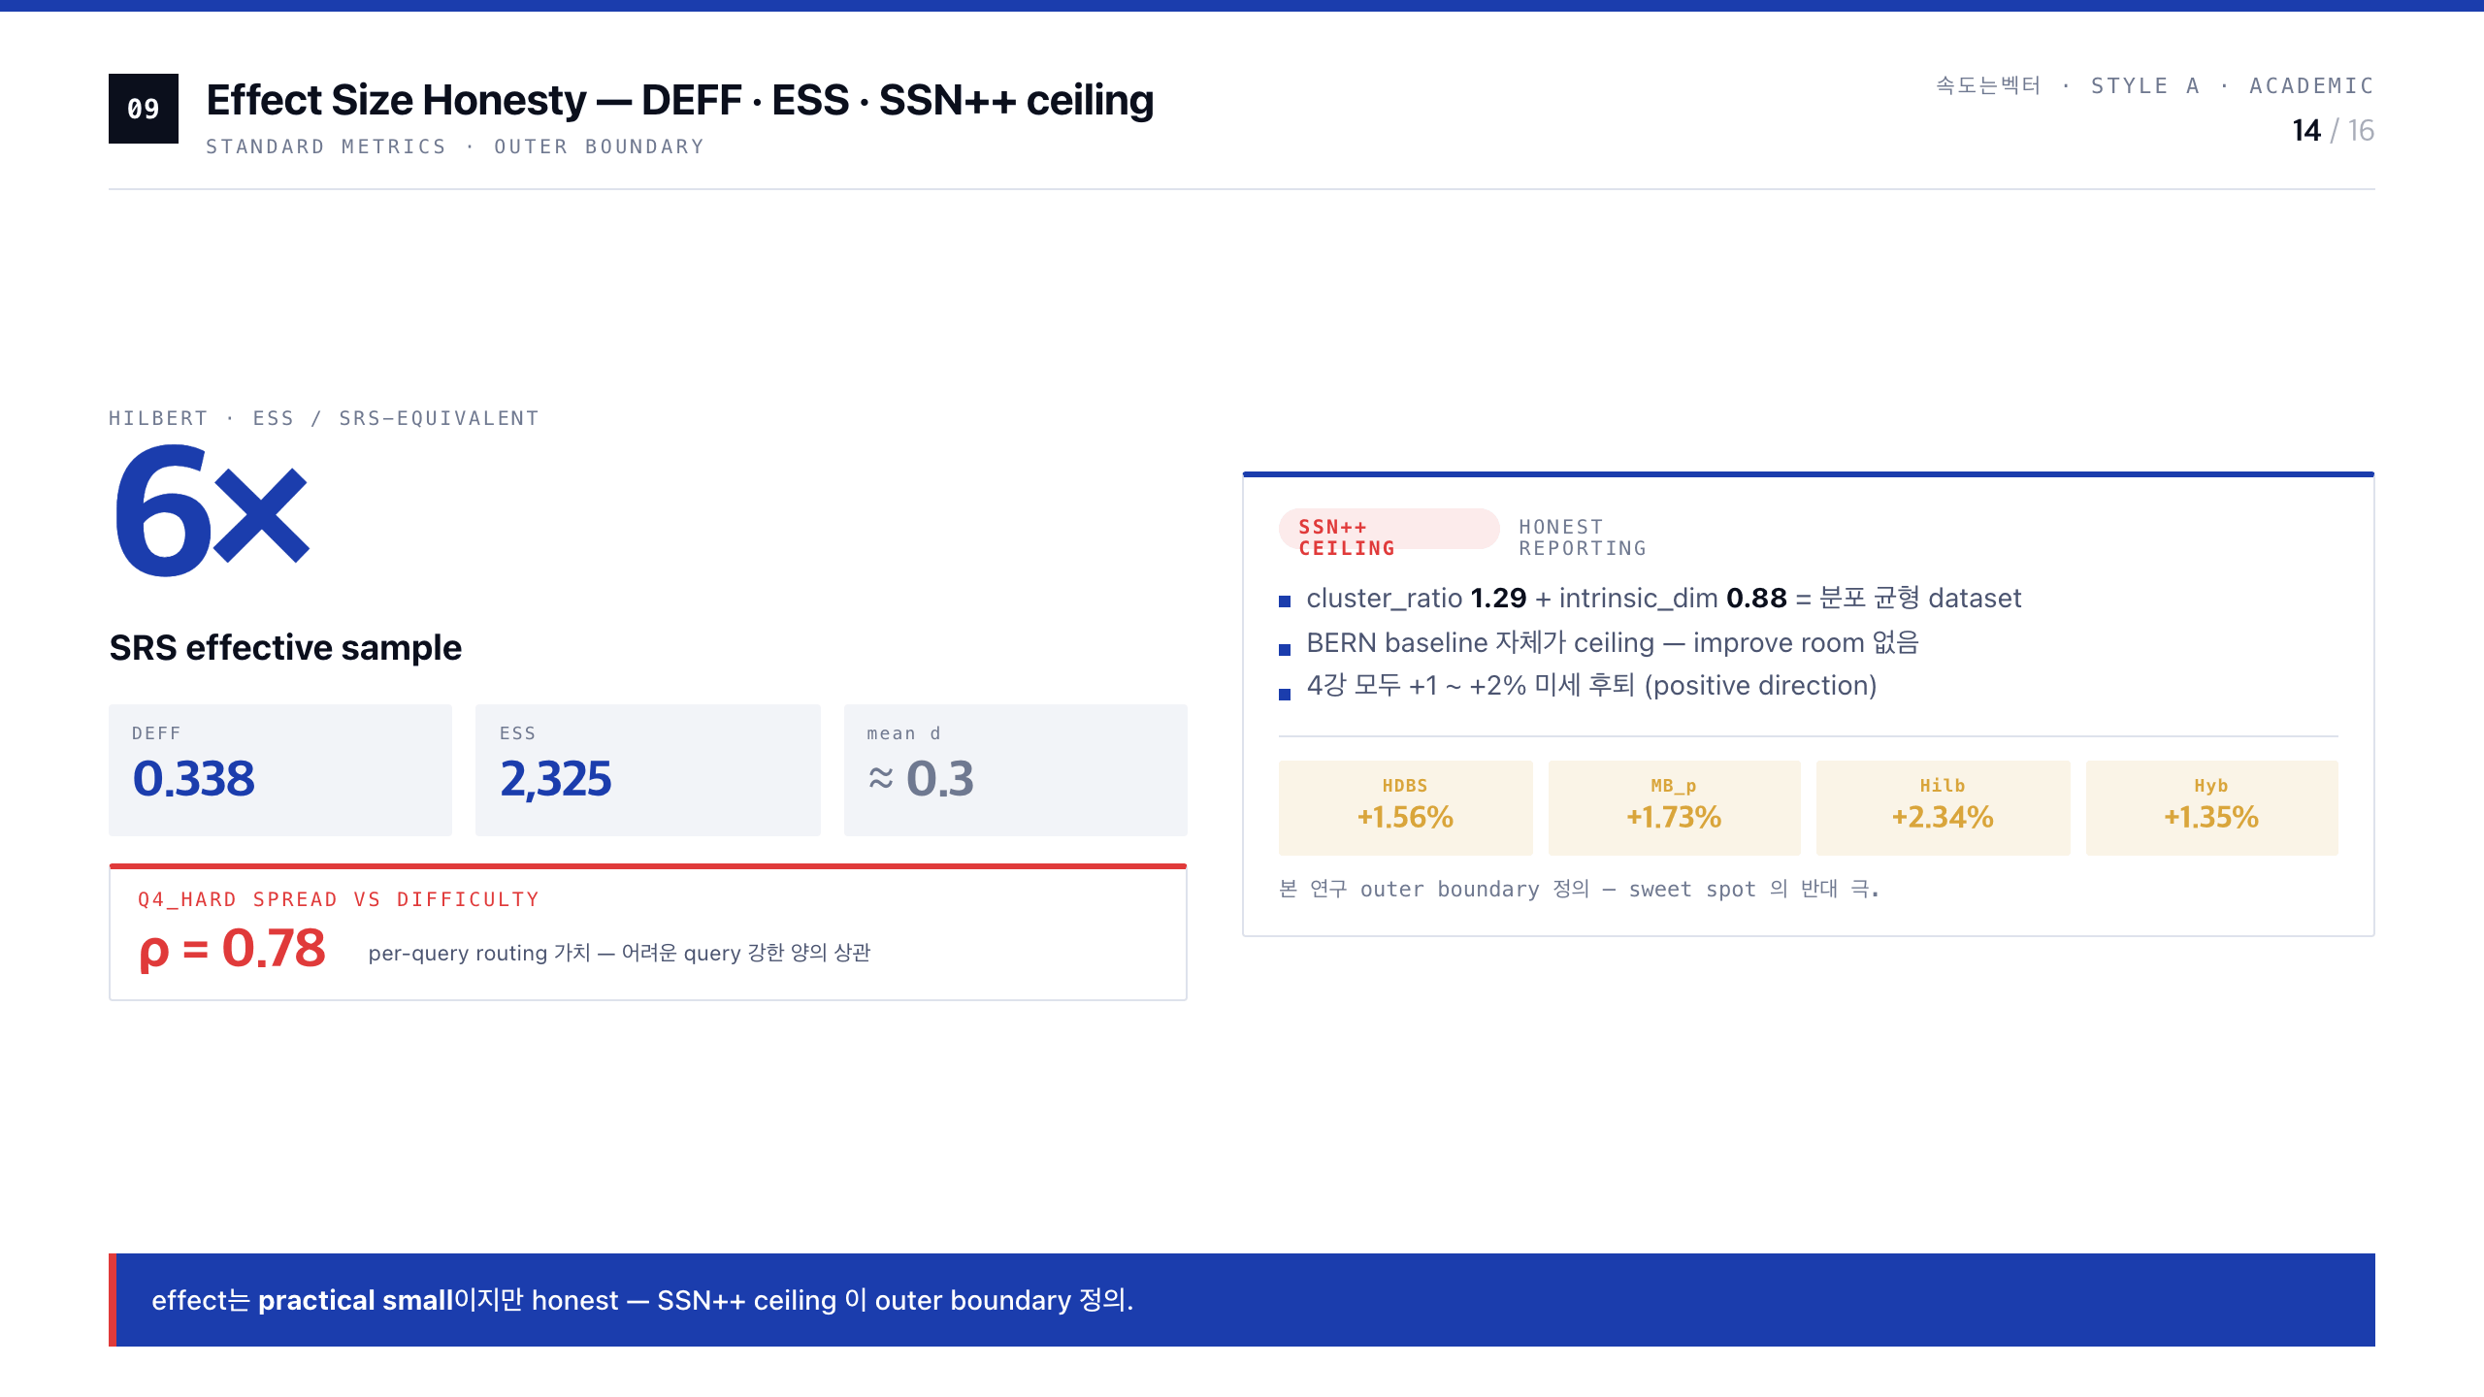
Notes:
Effect size honesty 입니다. Hilbert DEFF 0.338, ESS 2,325 — SRS 대비 6배 effective sample. 그런데 평균 effect size d 는 약 0.3 — practical small. 어려운 query 군 Q4_hard 에서 spread vs difficulty ρ 0.78 로 강한 양의 상관 — per-query routing 가치는 분명합니다. 그리고 SSN++ ceiling honest reporting — 4강 모두 +1~+2% 미세 후퇴, cluster_ratio 1.29 + intrinsic_dim 0.88 인 분포 균형 dataset 의 outer boundary 를 정의합니다.

Slide 15
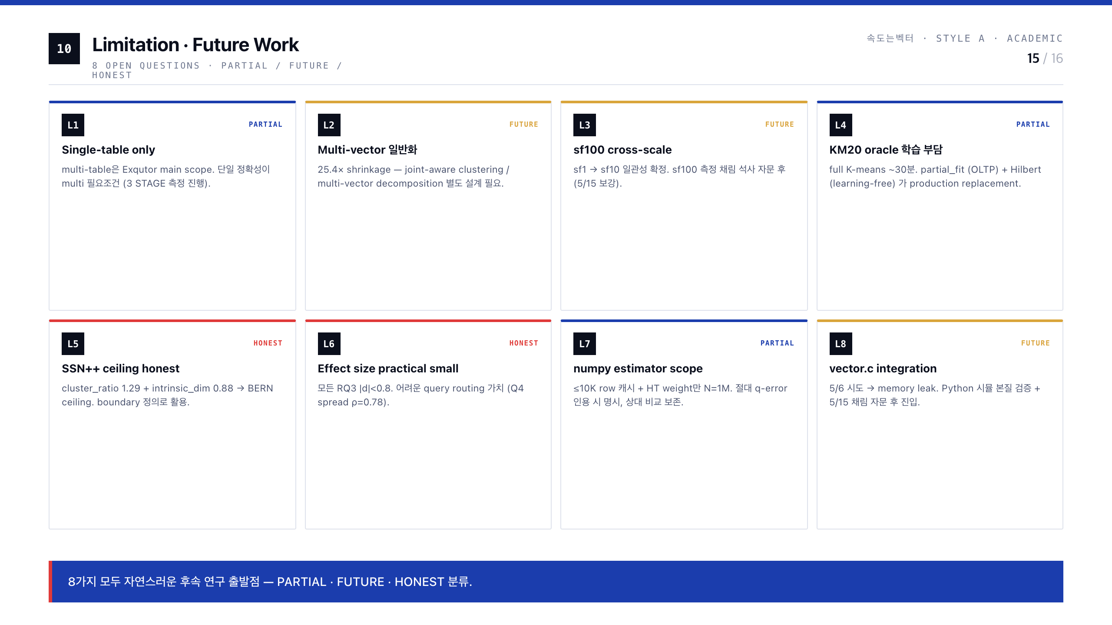
Notes:
Limitation 8 가지입니다. PARTIAL 분류 — Single-table only, KM20 oracle 학습 부담, numpy estimator scope. FUTURE 분류 — Multi-vector 일반화, sf100 cross-scale, vector.c integration. HONEST 분류 — SSN++ ceiling, Effect size practical small. 모두 자연스러운 후속 연구 출발점이며, 그 중 multi-vector 일반화가 가장 우선순위가 높은 future work 입니다.

Slide 16
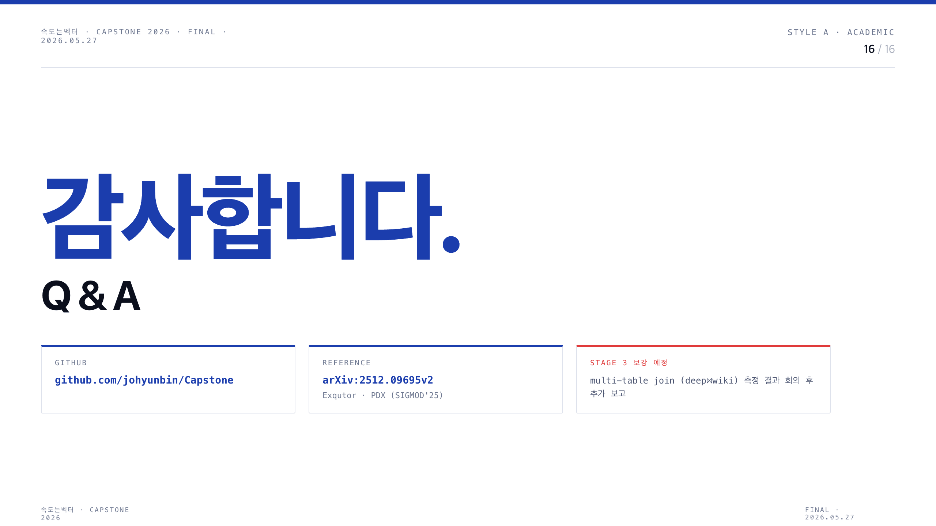
Notes:
감사합니다. 코드는 GitHub johyunbin/Capstone 에 공개, reference 는 arXiv 2512.09695v2 Exqutor 와 SIGMOD 2025 PDX 입니다. multi-table join STAGE 3 측정은 회의 후 보강 보고 예정. 질문 환영합니다.

